Slide 1

APEX CINEMA
Steve Octodinata – 535180054
Richard Karsten – 535180093
Daniel Hadiyanto – 535170060
Audric Clarence Jovan – 535180071
Jeremie Jessma – 535180099

Slide 2
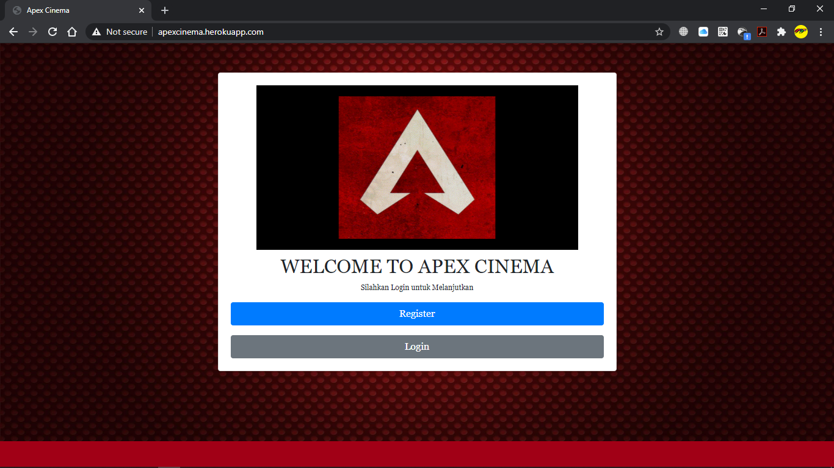
Login form

Slide 3
Pada login form kali ini kami menggunakan passport.js dan memiliki proses Authentification, yang bisa memasukkan data member ke dalam database “db-apex-cinema/member-apex-cinemas” di dalam mongodb atlas.

Slide 4
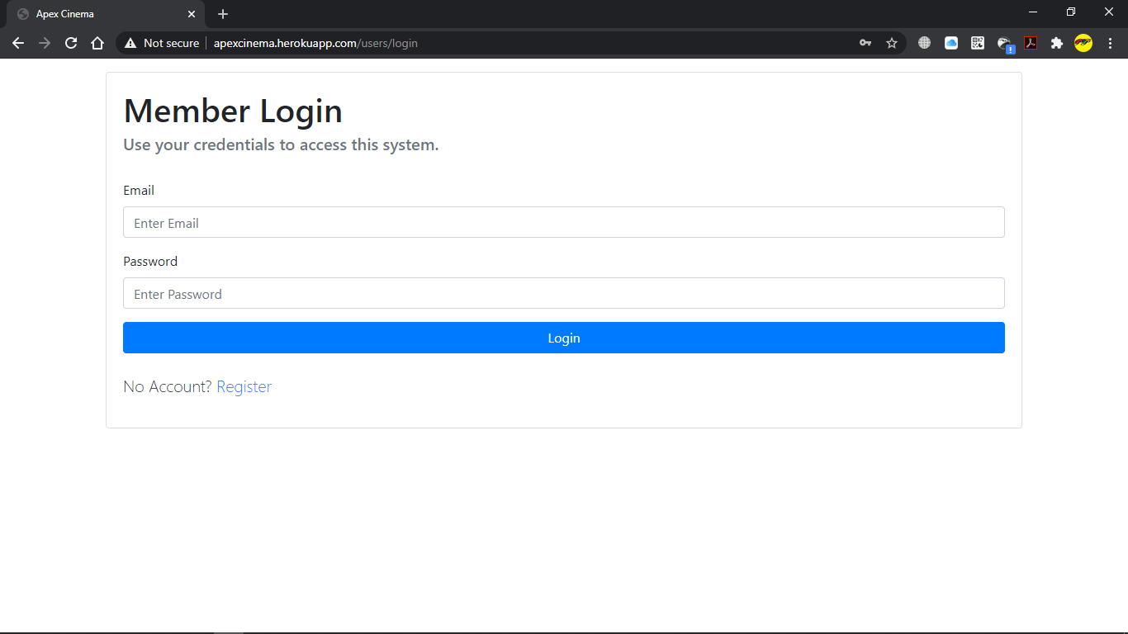

Slide 5
Apabila kita mengklik tombol login maka kita akan dialihkan ke laman /users/login disitu kami sudah memberikan form untuk mengisi alamat email dan password apabila kita belum memiliki akun member maka kita harus meregistrasi terlebih dahulu jika tidak maka redirect akan error dan tidak dapat mengakses ke halaman home page

Slide 6
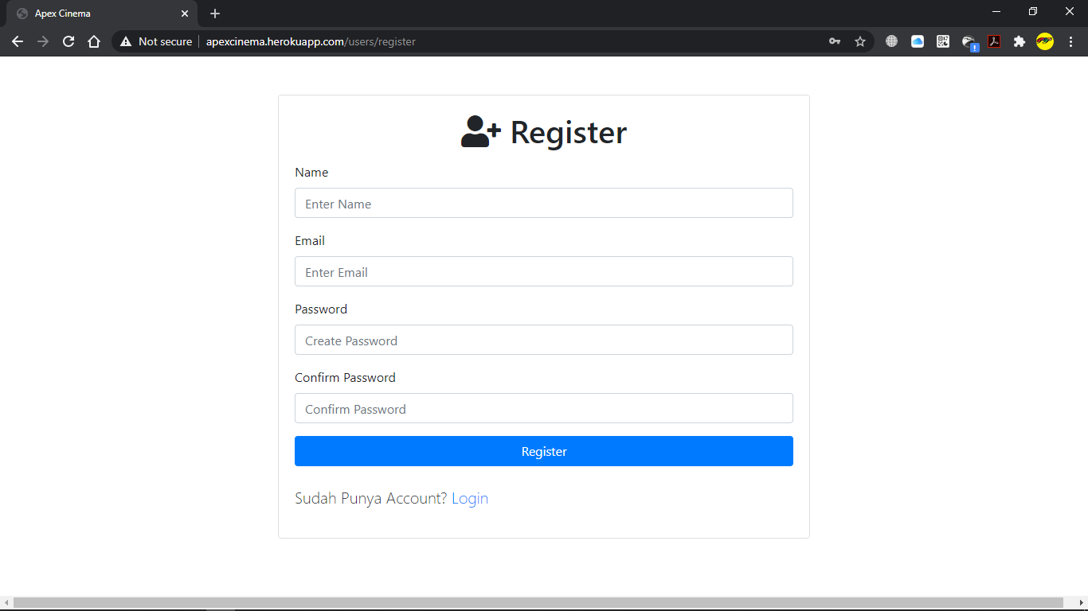

Slide 7
Register form
Pada laman register ini diperuntukan agar kita bisa mendaftar sebagai member dan data diri kita akan masuk ke dalam database, agar kita juga bisa mengakses ke laman login apabila ingin memesan tiket

Slide 8
Apabila kita sudah melakukan registrasi maka data diri kita akan terdaftar dalam database mongodb atlas dan kita pun bisa melakukan login.

Slide 9
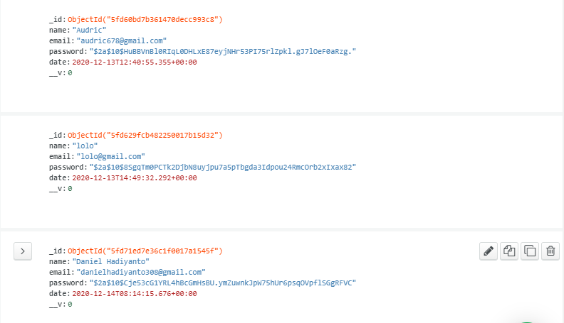

Slide 10
Apabila anda sudah melakukan login maka anda akan dialihkan ke lamah home page, dan di laman home page nama user akan tertera di running text agar diketahui bahwa kondisi kita saat ini sudah logged in

Slide 11
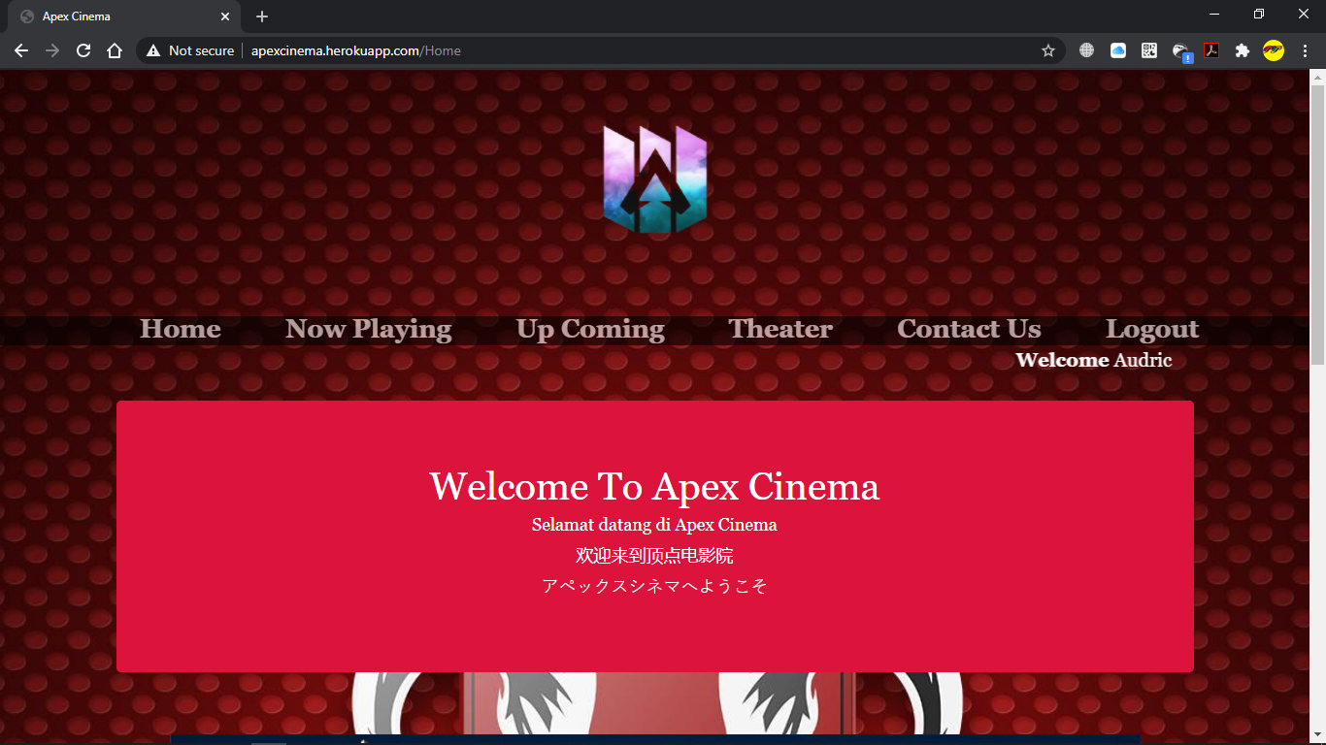

Slide 12
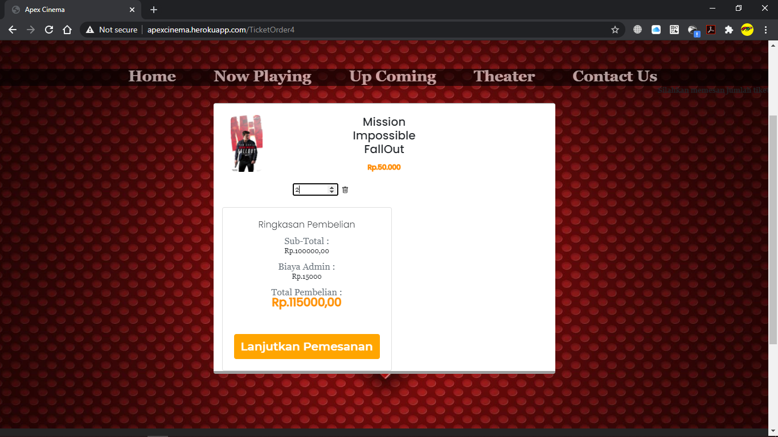
Ticket ordering

Slide 13
Dalam ticket ordering ini kami menggunakan function recalculate untuk menghitung nominal tiket yang ingin dipesan dan akan langsung terkalkulasi oleh system berapa total pembayaran yang harus dilakukan oleh user

Slide 15
Apabila kita hanya memesan 2 buah tiket dan kita meng-klik lanjutkan pemesanan maka kita akan dialihkan ke laman pemilihan bangku dan dalam pemilihan bangku kita tidak dapat memilih bangku lebih atau kurang dari nominal tiket yang sudah kita pesan, apabila bangku yang kita pilih kurang dari nominal yang kita pesan makan tombol lanjutkan pemesanan akan ter-disabled, dan apabila kita sudah memilih bangku sesuai dengan nominal tiket yang kita pesan maka kita tidak akan bisa memilih bangku lebih banyak, pada pemilihan bangku ini juga diberikan function agar merubah warna tombol agar terlihat bahwa bangku tersebut sudah taken dan tidak dapat diambil lagi, atau apabila user ingin mengubah bangku yang ingin dipesanya dia bisa menon-aktifkan bangku yang dia pesan agar warnanya Kembali seperti semula

Slide 16
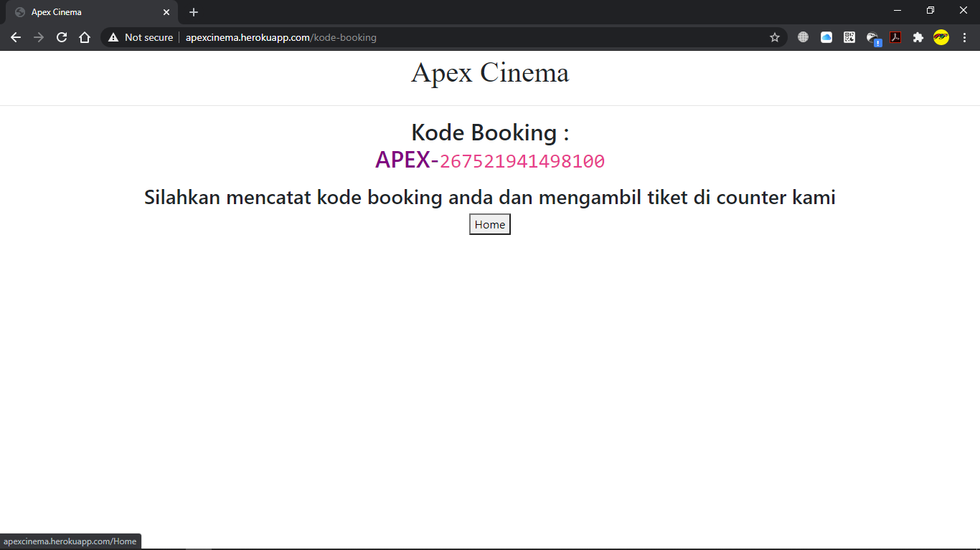
Kode booking

Slide 17
Seperti yang sudah dipresentasikan saat UTS kami membuat fitur kode booking yang harus dicatat atau discreenshot oleh user karena fitur kode booking ini hanya bersifat one-timed, dan user harus dating ke counter kami untuk mengambil tiket yang telah dipesanya

Slide 18
Link website
http://apexcinema.herokuapp.com/

